Slide 1
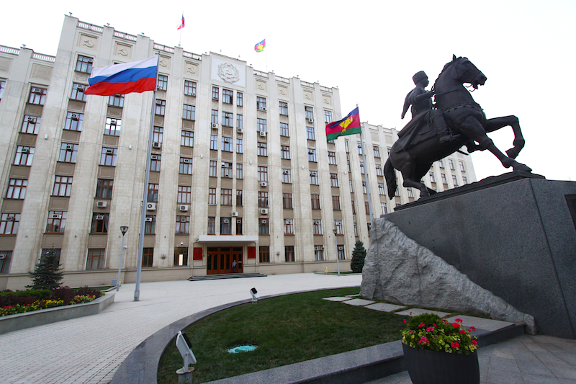
Единая система добровольного страхования
жилых помещений в Краснодарском крае
Фонд развития жилищного страхования Краснодарского края

Slide 2
Единая система
добровольного страхования жилых помещений
является
общественно полезной программой
социальной поддержки и защиты граждан,
проживающих на территории Краснодарского края
Реализация указанной цели направлена на:
снижение расходов краевого бюджета на ликвидацию последствий в результате чрезвычайных ситуаций а также событий природного или бытового характера;
повышение охвата страхованием принадлежащих населению Краснодарского края жилых помещений.

Slide 3
Предоставление субсидии администрации Краснодарского края
По итогам проведения конкурса на получение субсидий администрации Краснодарского края
победителем признан:
Фонд
развития жилищного страхования
Краснодарского края (ФРЖС КК)
Адрес: г. Краснодар, ул. Красная, 124 офис 318
Телефон :8(988)247-58-08
Директор: Белоконь Николай Павлович

Slide 4
Структура ФРЖС КК
Учредитель Фонда – «Ассоциация Страховых Организаций Краснодарского края»
Высший орган управления – Правление
Единоличный исполнительный орган – Директор
Надзор за деятельностью Фонда
осуществляет Попечительский совет

Slide 5
Основные функции ФРЖС КК
конкурсный отбор страховых организаций, которые будут участвовать в страховании жилых помещений на условиях настоящей Программы
внедрение единой системы добровольного страхования жилых помещений населения Краснодарского края и единой методики определения ущерба
выплата компенсаций гражданам, заключившим договоры страхования жилых помещений на территории Краснодарского края, в пределах своей установленной ответственности (30%).

Slide 6
Страховые компании-участники
системы добровольного страхования жилых помещений в Краснодарском крае
1. ООО «ВЕРНА»
2. ОСАО «Ингосстрах»
З. АО «МАКС»
4. ОАО «Международная страховая компания
профсоюзов «МЕСКО»
5. ОАО «ПАРИ»
6. ООО «ПРОМИНСТРАХ»
7. ОСАО «РЕСО-Гарантия»
8. ООО «Росгосстрах»
9. ЗАО «УралСиб»
10. ООО «Цюрих»

Slide 7
Участники системы добровольного страхования жилых помещений в Краснодарском крае
Участники системы
Страхователи
- физические и лица (собственники или наниматели жилых помещений);
- юридические лица.
ФРЖС КК
Фонд развития жилищного страхования Краснодарского края
Страховщики Страховые организации, имеющие лицензию на осуществление данного вида страхования и прошедшие конкурсный отбор

Slide 8
Ресурсное взаимодействие Соучастников системы добровольного страхования жилых помещений в Краснодарском крае
Департамент по финансовому и фондовому рынку Администрации Краснодарского края - общая координация и контроль реализации программы.
Органы муниципальных образований и органы местного самоуправления содействуют проведению разъяснительной работы среди населения, в том числе через местные средства массовой информации.
Организации системного подчинения: ЖКХ (организации осуществляющие работы по содержанию и ремонту многоквартирных жилых домов, внутридомовых инженерных коммуникаций, ТСЖ, Управляющие компании), организации МЧС и спасательные службы, предприятия бытового обслуживания(организации энерго-газо-водо распределительных систем), - участвуют в информационной организации по развитию программы страхования.
Почта России и банки - участвуют в реализации программы посредством предоставления удобной и доступной системы заключения договора и уплаты страховой премии
Средства массовой информации - принимают участие посредством позиционирования программы добровольного страхования жилых помещений в информационном пространстве регионального телерадиовещания различных форм публикаций и выступлений

Slide 9
Что может быть застраховано по программе?
Жилое помещение,
включая
конструктивные элементы,
элементы отделки (внутренние и внешние),
инженерное оборудование,
элементы внутренних коммуникаций,
относящиеся к этому помещению
в домах с износом не более 60%

Slide 10
Страховые риски
1
Пожар
2
Аварии систем комуникаций: отопления, водопровода, канализации, а также внутренних водостоков
Опасные геологические, гидрологические метеорологические явления и процессы
4
Взрыв по любой причине (исключая террористический акт)
Залив
3

Slide 11
Варианты заключения договора страхования
2
1
Заключение договора страхования на предлагаемых условиях, которое признается офертой. Это форма одностороннего документа . Акцептом настоящей оферты (согласием заключить договор) признается уплата Страхователем страхового взноса, указанного в прилагаемой квитанции.
Заключение договора страхования у Страховщика и получения страхового полиса

Slide 12
Оферта содержит:
Свидетельство о добровольном страховании жилых помещений населения Краснодарского края
Особые условия добровольного страхования жилых помещений населения Краснодарского края
Обязательства ФРЖС КК
Порядок действий Страхователя при наступлении страхового случая
Квитанцию на оплату страхового взноса

Slide 13
Страховые суммы, страховые взносы
1 вариант
2 вариант
Страховая сумма: 500 000 руб.
Размер страхового взноса
(стоимость договора страхования)
для квартир:
900 руб. в год
для домовладений:
1 350 руб. в год
Страховая сумма: 1 000 000 руб.
Размер страхового взноса
(стоимость договора страхования)
для квартир:
1 800 руб. в год
для домовладений:
2 700 руб. в год
Договор вступает в силу с 00:00 часов месяца следующего за месяцем оплаты страхового взноса!

Slide 14
Права Участников системы страхования
Страхователь
Получить страховое возмещение при наступлении страхового случая;
Досрочно расторгнуть договор (с обязательным письменным уведомлением не позднее, чем за 10 (десять) дней до даты предполагаемого расторжения;
Получить дубликат страхового свидетельства в случае его утраты (при его наличии).
Страховщик
Осмотреть принимаемое на страхование помещение
Проверить сообщенную Страхователем информацию;
Принять решение об отказе в возмещении вреда в установленных случаях;
Потребовать признать договор недействительным в случаях, предусмотренных действующим законодательством РФ;
Отказаться в одностороннем порядке от исполнения обязательств в установленных случаях .
ФРЖС КК
Произвести осмотр принимаемого на страхование помещения;
Проверить предоставленную Страховщиком и Страхователем информацию, выполнение Страхователем требований и условий договора;
Принять решение об отказе в возмещении вреда в установленных случаях;
Запросить у Страховщика сведения о заключенных договорах страхования и объемах собранной премии;
Применить штрафные санкции к Страховщику

Slide 15
Обязанности Участников системы страхования. Страхователь
В период заключения и действия договора страхования Страхователь обязан:
Обеспечить своевременную оплату страховых взносов;
Обеспечить представителю Страховщика возможность осмотра принимаемого на страхование помещения, а также проверки сообщенных сведений;
Сообщить Страховщику обо всех известных ему обстоятельствах, имеющих значение для оценки страхового риска в отношении принимаемого на страхование жилого помещения (при осмотре);
Сообщать Страховщику обо всех существенных изменениях в отношении застрахованного помещения;
Обеспечить соблюдение установленных и общепринятых правил и норм безопасности а также содержания, эксплуатации и ремонта жилого помещения, обеспечивать его сохранность.

Slide 16
Спасибо за внимание

